Slide 1
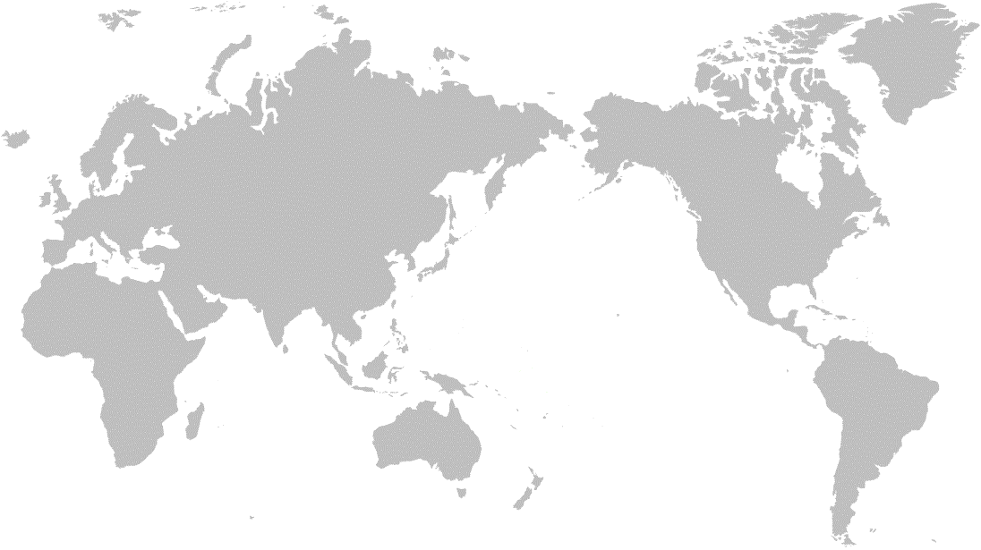
ノルウェー
【21年10月】 水力発電所貯水量が減少。 冬季の需給ひっ迫が懸念。
水力比率：93％
日本
【21年1月】 寒波に加えてLNG不足により需給ひっ迫。
太陽光比率：7％
英国
【21年7月】 風力発電の低出力化により 電力の卸価格高騰。 天然ガス価格高騰により 卸価格の高騰に拍車。
風力比率：20％
米国
【21年2月】 テキサス州で寒波により需給ひっ迫。 大規模な輪番停電実施。
【21年8月】 カリフォルニア州で熱波により輪番停電実施。
【21年8月】 ルイジアナ州でハリケーン「ローラ」・「アイダ」による大規模停電
ドイツ
【21年12月】 風力発電の低出力化により 電力の卸価格高騰。
風力比率：21％
スペイン
【21年9月】 風力発電の低出力化により 電力の卸価格高騰。
風力比率：20％
ブラジル
【21年8月】 干ばつ影響で水力発電所が不振。
水力比率：64％
中国
【21年1月】 寒波による需給ひっ迫。 一部地域では輪番停電実施。 | 【21年5月】 南方電網管内で需給ひっ迫。 一部産業用需要家で操業調整実施。 | 【21年9月】 石炭不足に伴う需給ひっ迫。 東北3省で輪番停電実施。

